Slide 1
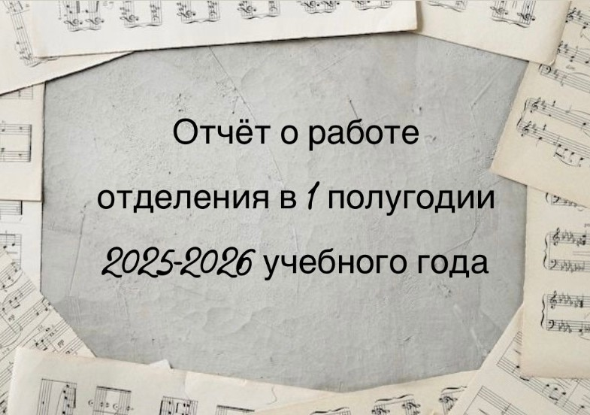

Slide 2
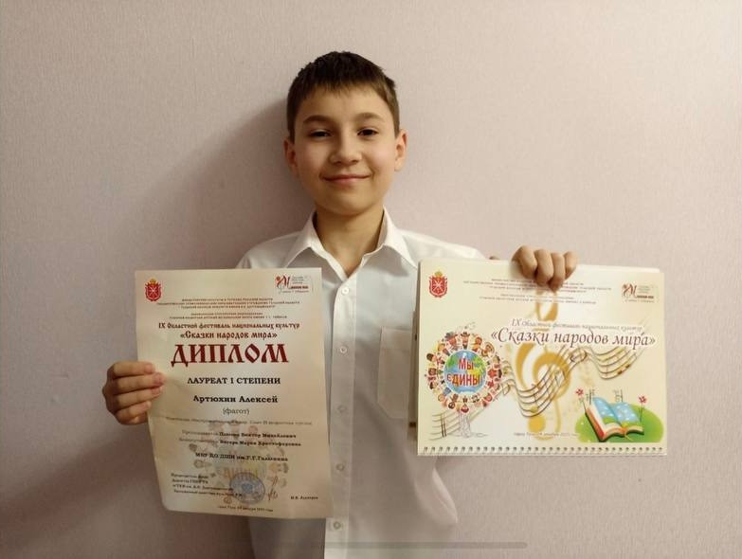
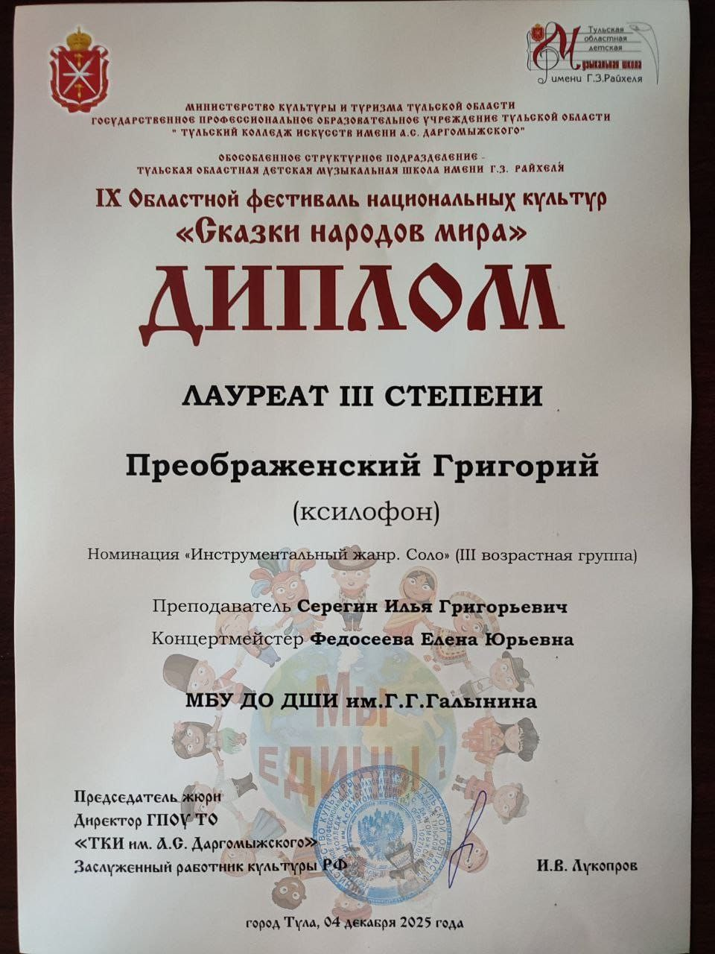
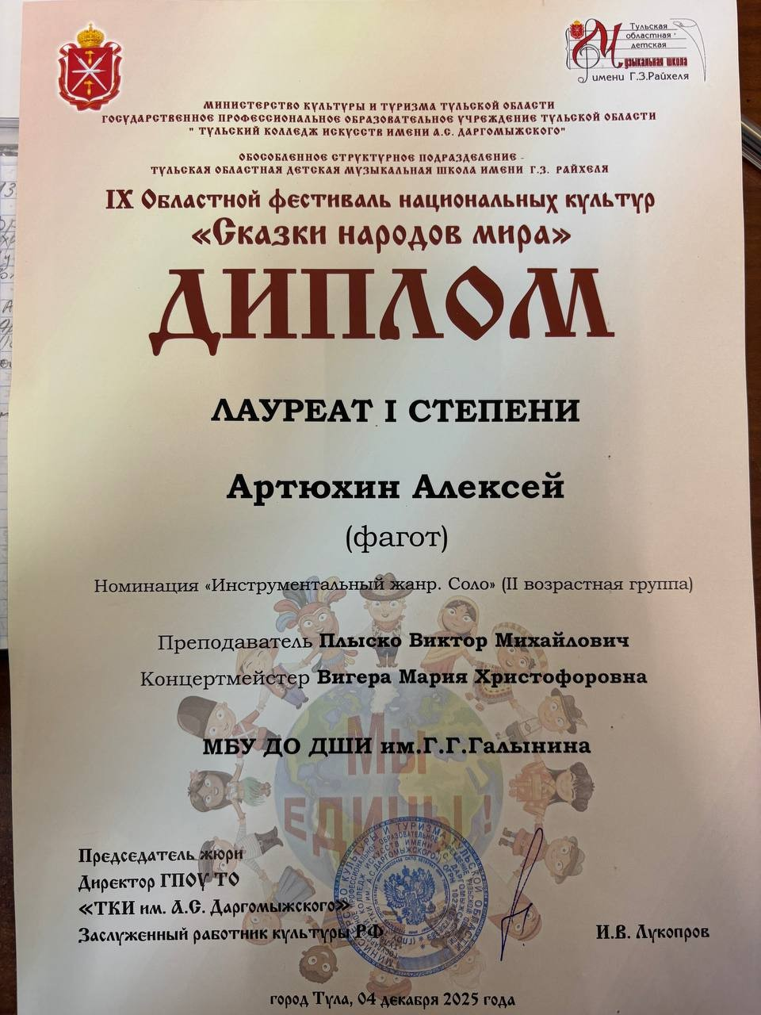
1. Конкурсы
IX областной фестиваль национальных культур «Сказки народов мира»
Артюхин А. — Лауреат I степени, Преображенский Г. — Лауреат III степени.

Slide 3
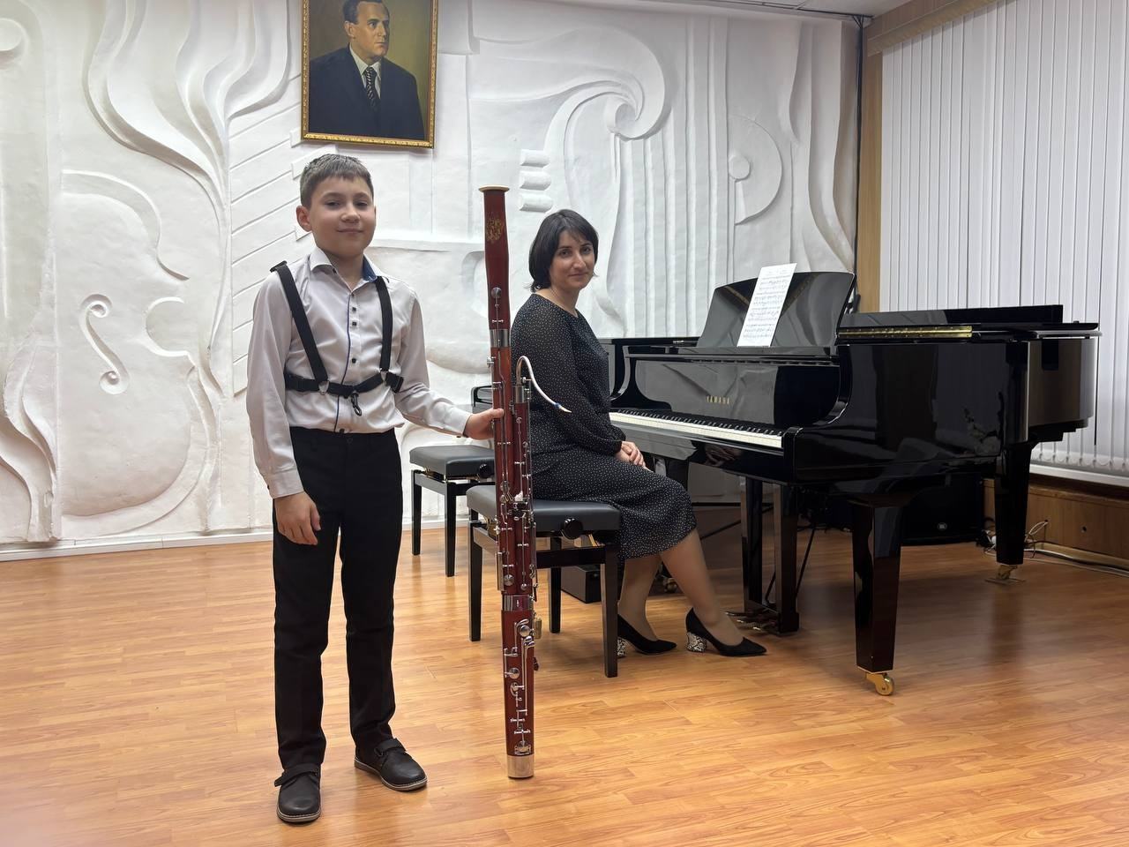

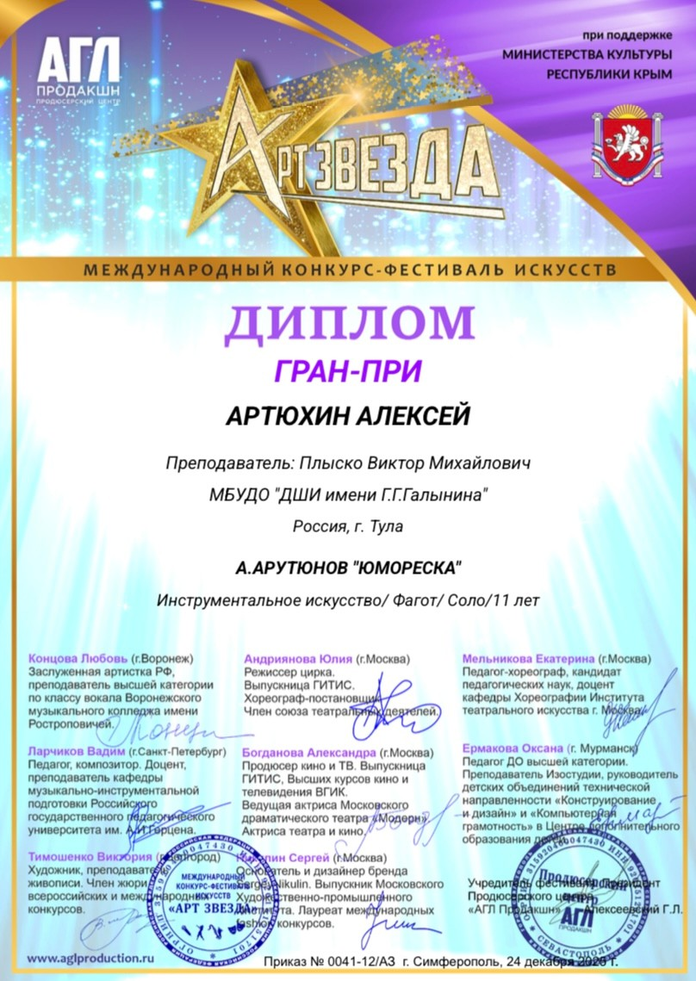
IV Международный конкурс искусств
«Новые горизонты»
Международный конкурс-фестиваль искусств «Арт-звезда»
Артюхин А. — Лауреат I степени
Артюхин А. — Гран-при

Slide 4
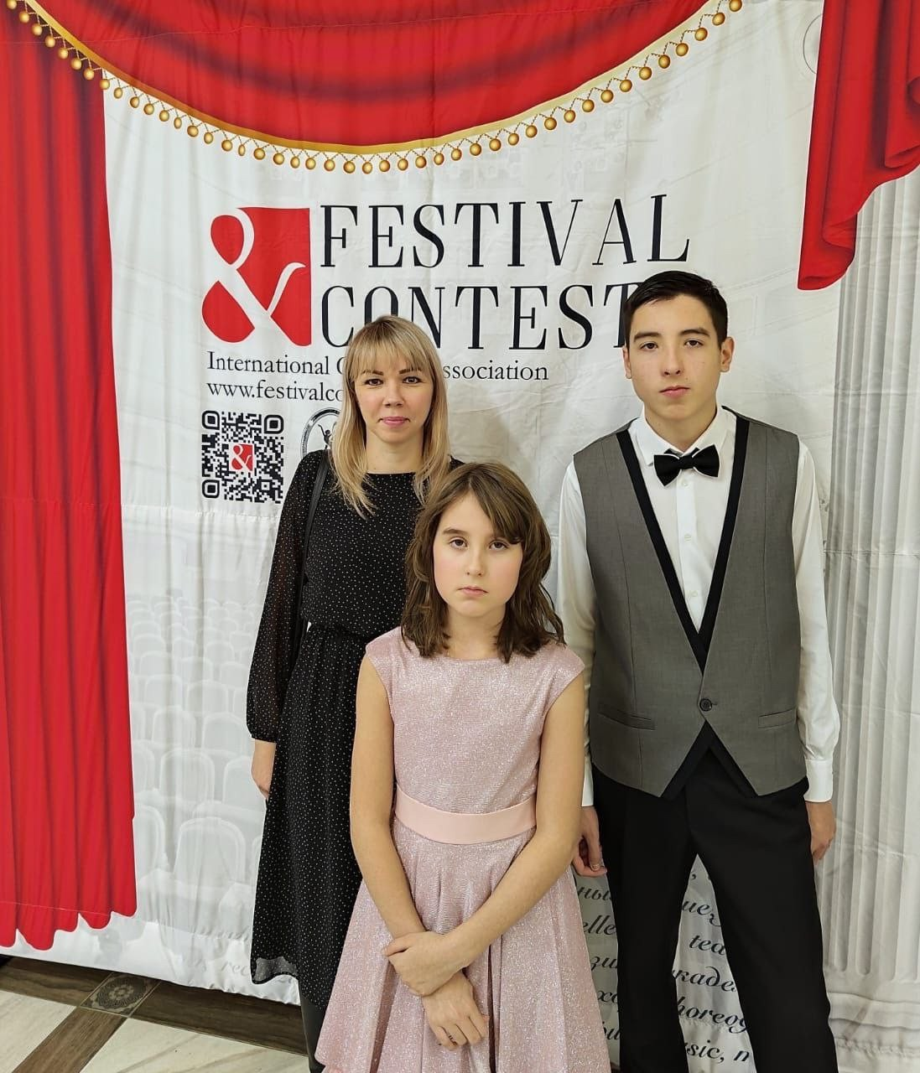
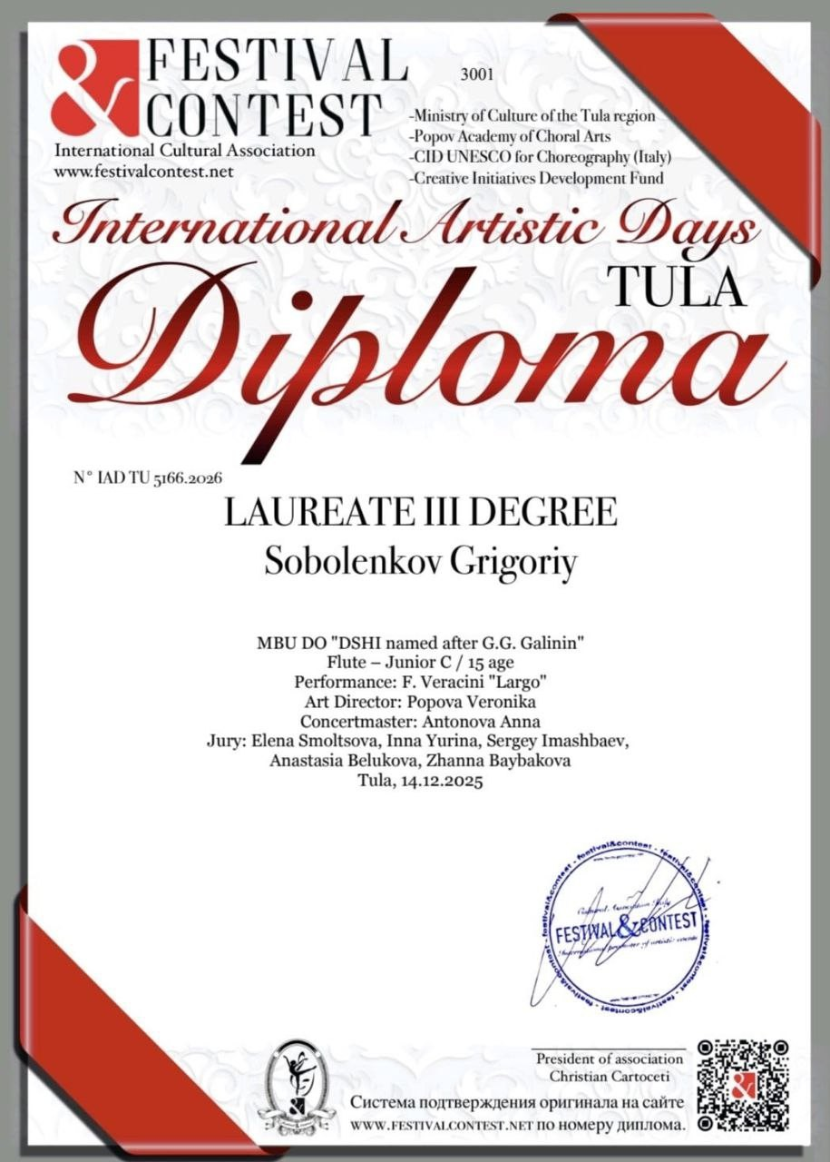
Международный фестиваль «Международные артистические дни»
Соболенков Г. — Лауреат III степени

Slide 5
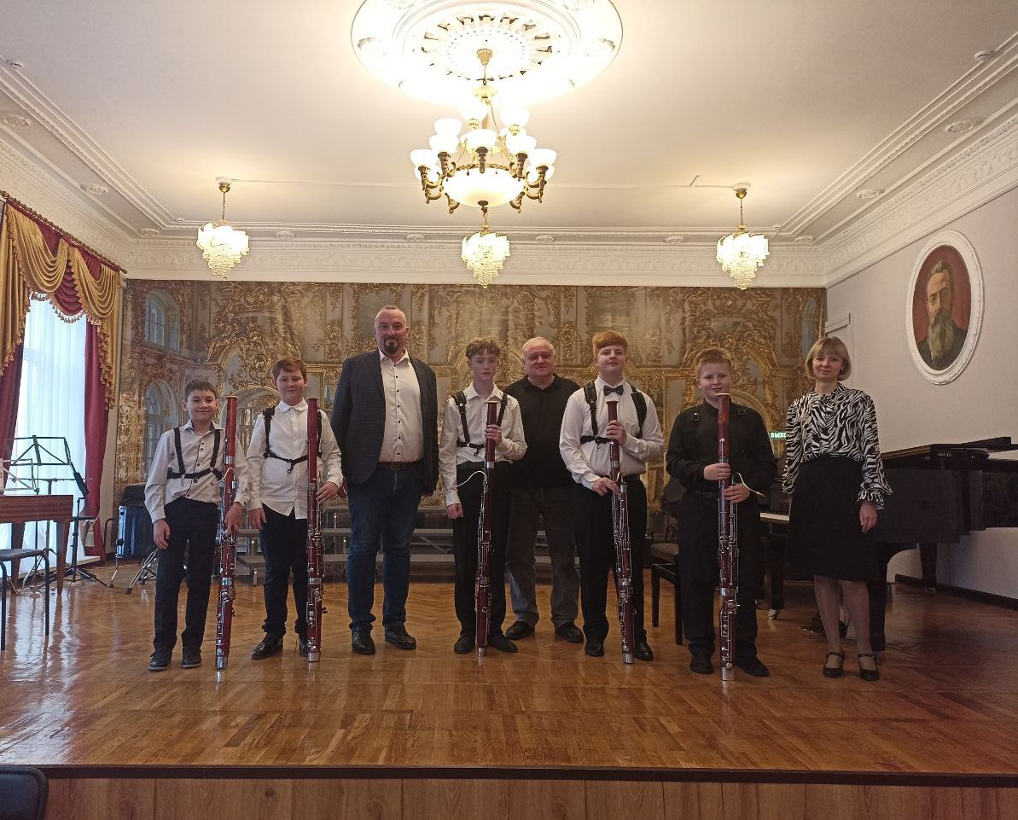
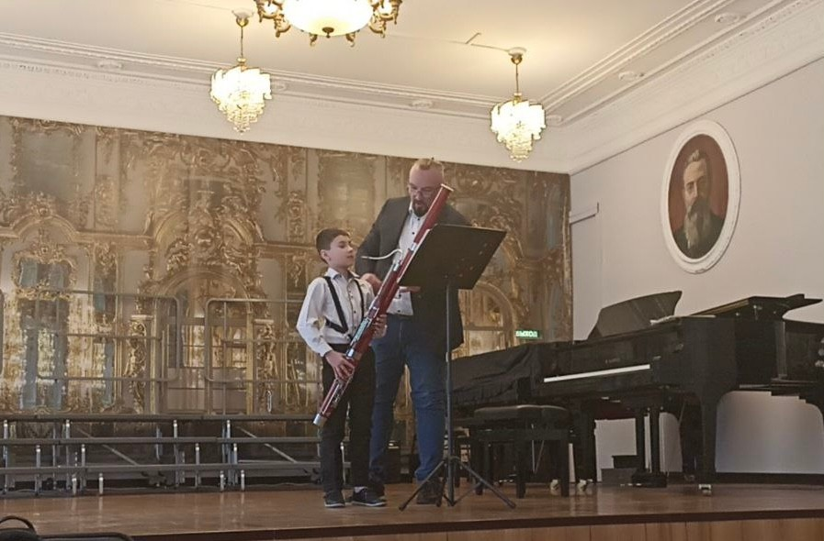
2. Участие в мастер-классах
Участие Артюхина А. в мастер-классе солиста Национального филармонического оркестра России, декана факультета оркестровых духовых и ударных инструментов ЦМШ, Заслуженного артиста России С.А. Катенина.

Slide 6
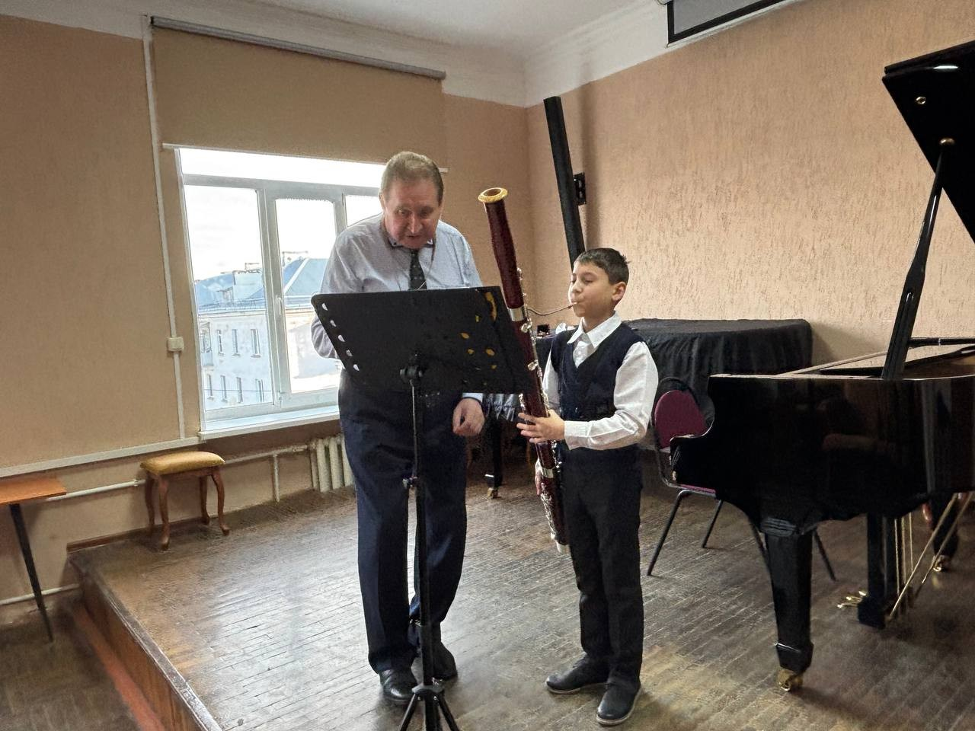
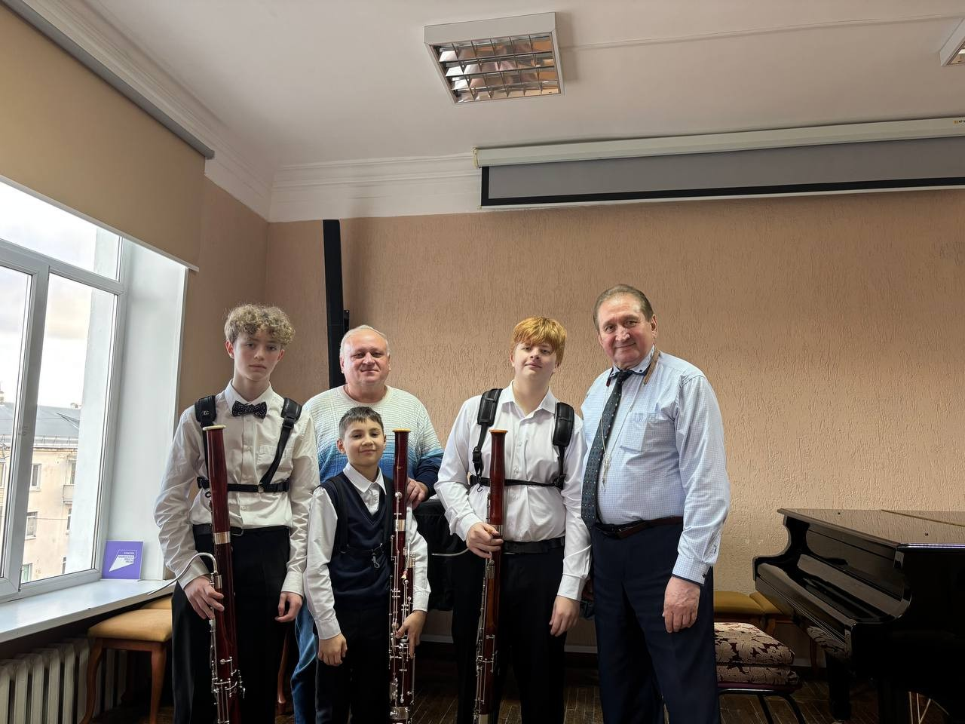
Участие Артюхина А. в мастер-классе профессора Казанской государственной консерватории им. Жиганова, заслуженного артиста республики Татарстан И.И. Айнатуллова.

Slide 7
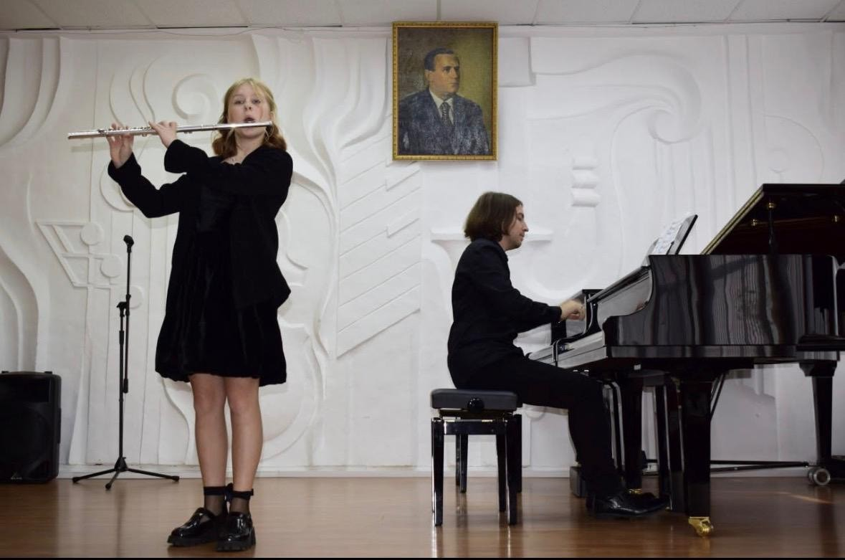
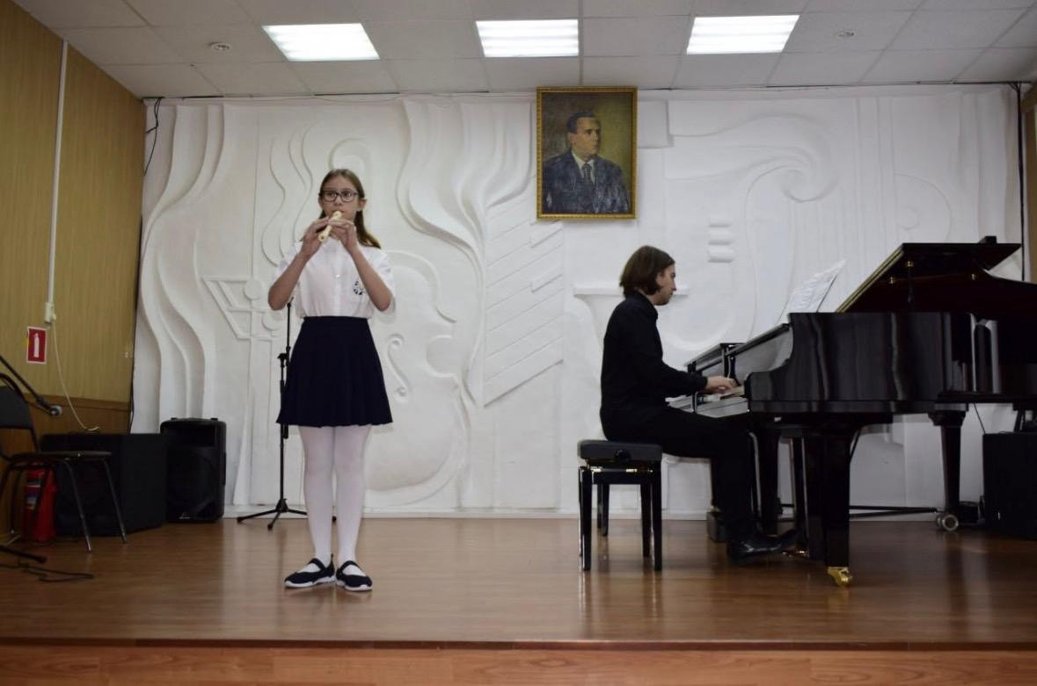
3. Концерты
1. Концерт для первого класса «Звуки сентября», «Здравствуй, школа!»

Slide 8
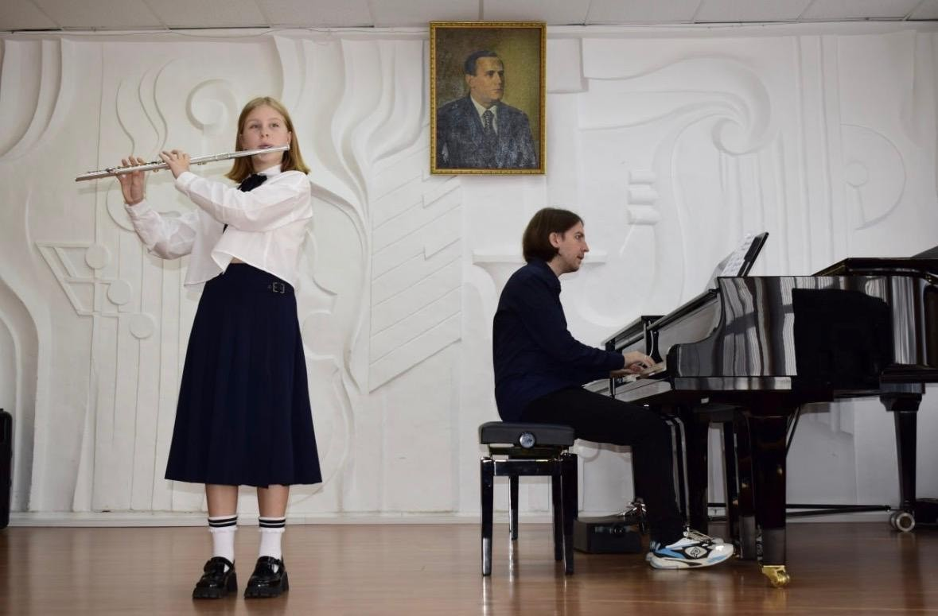
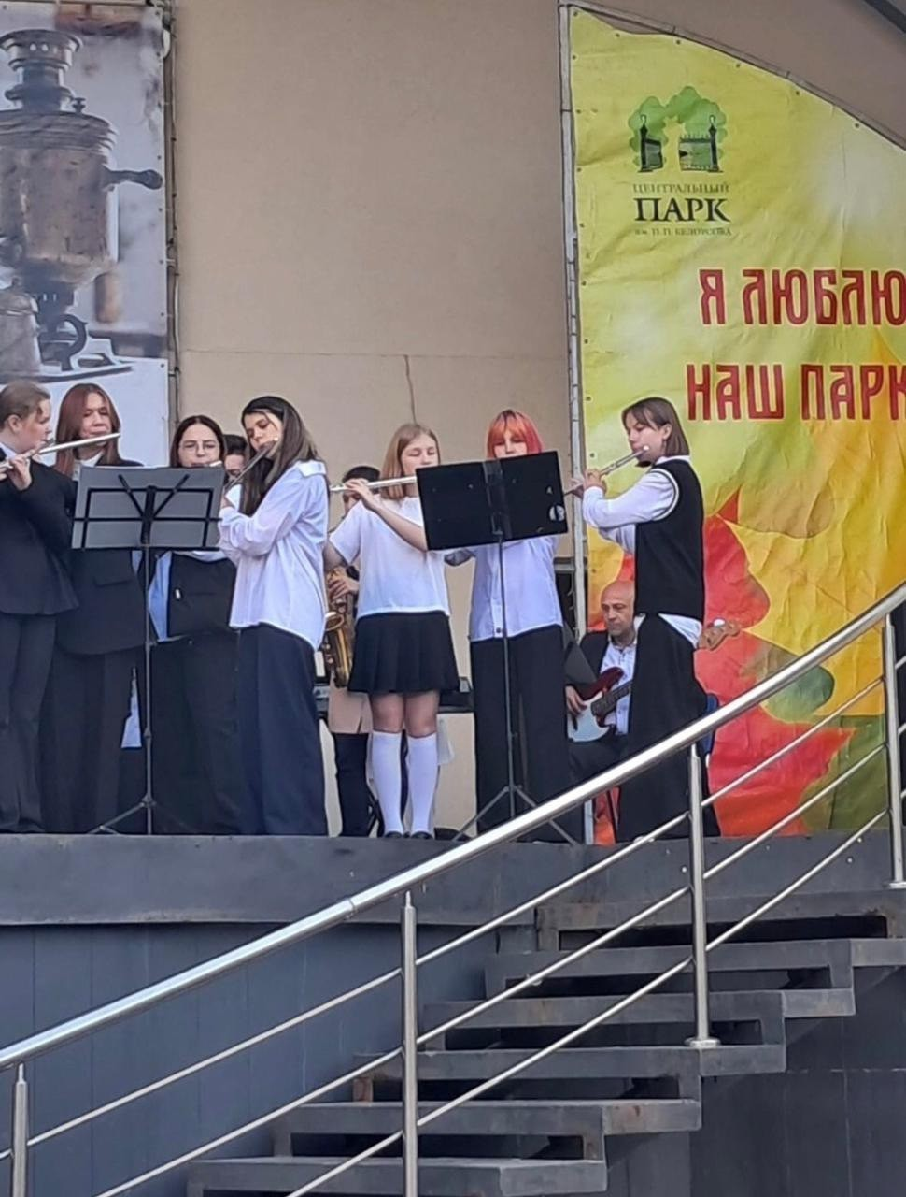
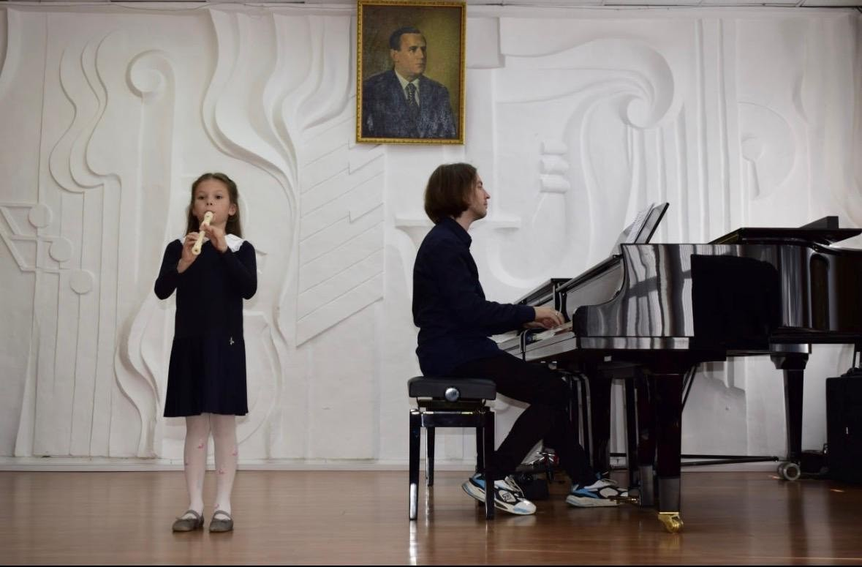
2. Участие во Всероссийском фестивале
духовых оркестров «Фанфары Тульского Кремля»
3. Концерт ко Дню Учителя

Slide 9
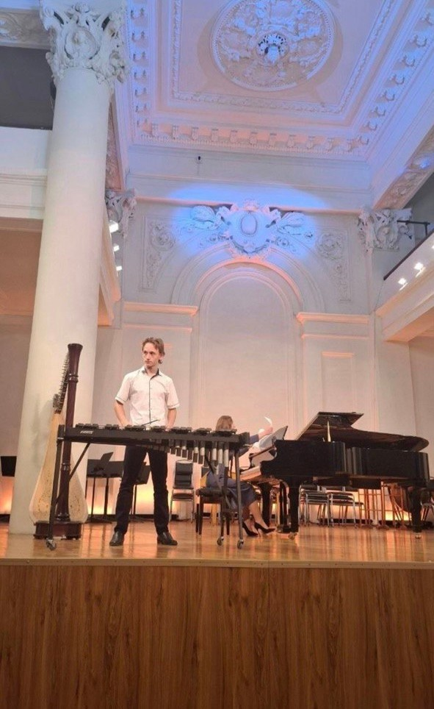
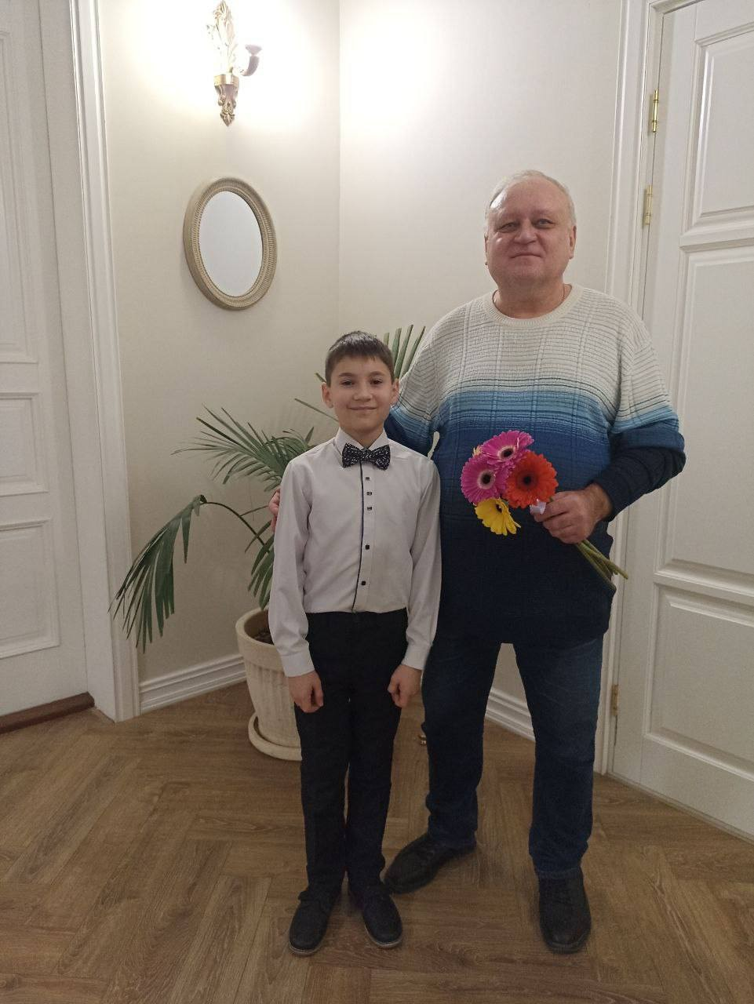
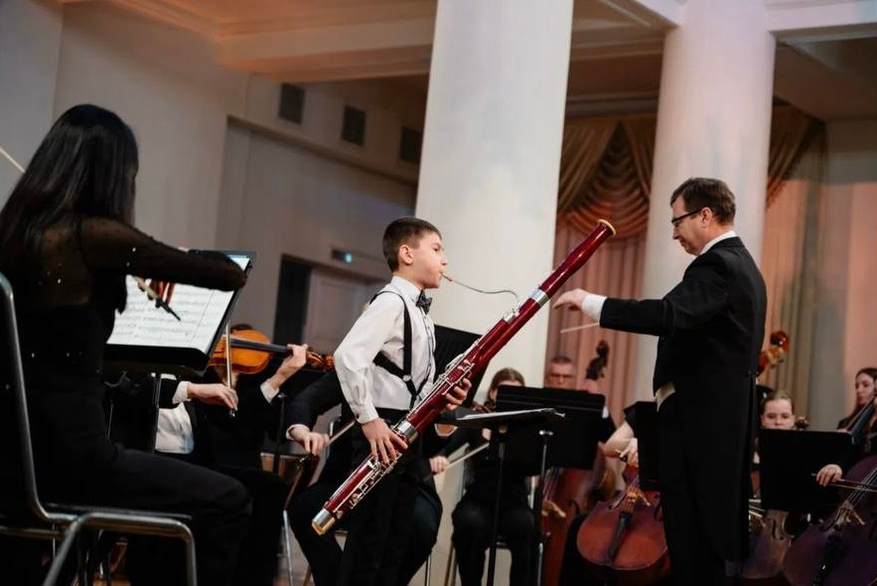
4. Отчётный концерт Центра одарённых детей Тульской области «Мастерская талантов»

Slide 10
